Slide 1
Spelling & Dyslexie 2
week 4.4
23-05-2018

Slide 2
Wat gaan we vandaag doen?
1. Highlights vorige week?
2. Is dyslexie in ieder land gelijk?
3. Wat gaat er mis in het brein bij dyslexie?

Slide 3
Doelen
1. Je weet waarom dyslexie in bepaalde landen vaker voorkomt dan in andere landen. Je kunt dit koppelen aan begrippen transparante orthografie/diepe orthografie en klank-tekenkoppeling.

Slide 4
Doelen
2. Je weet globaal wat er misgaat in het brein bij dyslexie.
3. Je weet waarom een (f)MRI handig is en tegelijk nog niet 100% informatie kan geven.
4. Je kunt de relatie tussen het fonologisch werkgeheugen en dyslexie uitleggen.

Slide 5
Doelen
5. Je kunt uitleggen wat het gevolg is als iemand niet op woordbeeld lezen maar letter voor letter moet decoderen.

Slide 6
1. Vorige week
Belangrijkste zaken vorige week:
- In NL meer dyslexieverklaringen dan procentueel mogelijk zou zijn.
- Deels te wijten aan falende instructie PO.
→ 30% van de leerlingen in groep 3 kan niet goed lezen!
- Veel remediërend aanbod veel te laat: zou al moeten beginnen in groep 2.
- Digitalisering kan op verschillende manieren helpen.
- Samenleving steeds taliger.

Slide 7
1. Vorige week
Belangrijkste zaken vorige week:
- Dyslexie ook na basisschool gediagnosticeerd: compenseren lukt niet meer.
Omgang met dyslectische leerlingen vraagt maatwerk.

Slide 8





Peuter/kleuter
Kleuterklas leerjaar 1
3de leerjaar
Adolescentie
Tijdsvenster voor meest effectieve interventie
Typisch tijdsvenster voor diagnose
Grafeem-foneem- koppeling
Lezen van woorden,
zinnen en tekst
Fonologische
verwerking
Letterherkenning
Lezen complexe tekst Leessnelheid
DYSLEXIEPARADOX
Voor review en meta-analyse zie Ozernov-Palchik & Gaab, 2016; Wanzek & Vaughn, 2007

Slide 9
Wat gaan we vandaag doen?
1. Highlights vorige week?
2. Is dyslexie in ieder land gelijk?
3. Wat gaat er mis in het brein bij dyslexie?

Slide 10
2. Dyslexie en het spellingsysteem
Meer dyslexie in Engelstalige landen dan in Finland: verschil in spellingssystemen (orthografieën).
Dus: kun je schrijven wat je hoort of moet je puzzelen?
'fish' of 'ghoti'?
(enough, women, nation)

Slide 11
2. Dyslexie en het spellingsysteem
Orthografieën verschillen van elkaar.
Vormen continuüm.
transparant ↔ diep
Fins | Spaans Duits Italiaans | Nederlands Zweeds | Frans Deens | Engels

Slide 12
Wat gaan we vandaag doen?
1. Highlights vorige week?
2. Is dyslexie in ieder land gelijk?
3. Wat gaat er mis in het brein bij dyslexie?

Slide 13
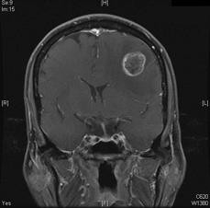
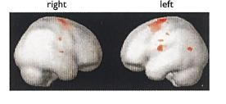
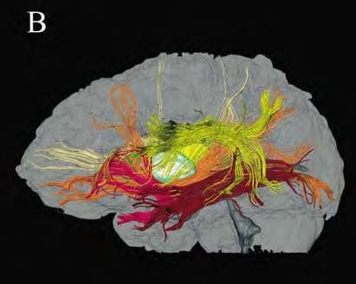
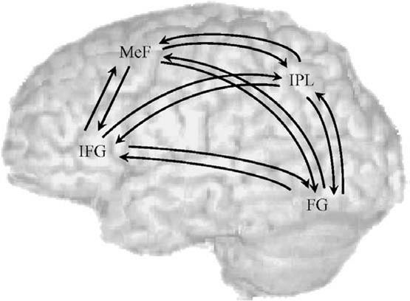
3. Dyslexie en hersenfunctie: MRI
 | Structureel | Functioneel
lokaal | Anatomische MRI | fMRI
connecties | Diffusie MRI | Functionele connectiviteit

Slide 14
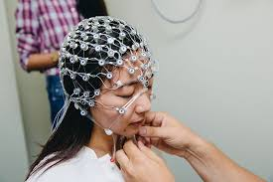
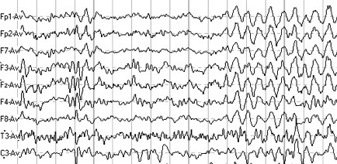
3. Dyslexie en hersenfunctie: eeg

Slide 15
3. Dyslexie en hersenfunctie: MRI + eeg
Eeg: heel precies in tijd: je zit per fractie van een seconde wat er gebeurt.
MRI: heel precies in plaats: je ziet goed waar er activiteit is.
Let op: bij een MRI zie je waar een plek in het brein doorbloed is. Onduidelijk wat dat precies zegt over brein.

Slide 16
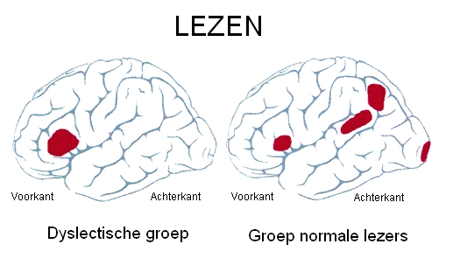
3. Dyslexie en hersenfunctie

Slide 17
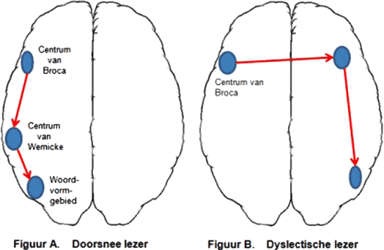
3. Dyslexie en hersenfunctie

Slide 18
3. Dyslexie en hersenfunctie: fonologisch werkgeheugen
'fonologische lus'
taak = opslaan verbale informatie in kortetermijngeheugen
bv. een woord, een lettergreep of een cijfer

Slide 19
3. Dyslexie en hersenfunctie: fonologisch werkgeheugen
Deze fonologische lus 2 delen:
1. 'innerlijk oor': onthoudt geluiden in de juiste volgorde
2. 'innerlijke stem': door herhaling worden woorden of klanken niet vergeten

Slide 20
3. Dyslexie en hersenfunctie: fonologisch werkgeheugen
Slechte werking fonologisch werkgeheugen:
--> hierdoor zwakke fonologische representaties
--> hierdoor instabiliteit in morfologie + syntaxis
Werkt minder goed bij dyslexie en bij TOS.

Slide 21
3. Dyslexie en hersenfunctie: fonologisch werkgeheugen
Meten o.a. via:
getallenreeks nazeggen na horen (zie filmpje Klokhuis)
--> meet auditief korte-termijngeheugen
non-woorden nazeggen
bv. maap, hinzal, deingonduk, sirkonwosnak

Slide 22
3. Dyslexie en hersenfunctie

Slide 23
3. Dyslexie en hersenfunctie

Slide 24
3. Dyslexie en hersenfunctie
Fonologische informatie: klanken (gebied van Broca).
Orthografische informatie: spelling, schrift, woordbeeld (o.a. Broca, Wernicke, visueel gebied achterhoofd).

Slide 25
3. Dyslexie en hersenfunctie
Hypotheses:
1. linkerhersenhelft ontwikkelt zich langzamer
2. deel informatieverwerking gaat te langzaam
3. verlaagde activiteit in hersengebieden voor woordherkenning + woordanalyse

Slide 26
3. Dyslexie en hersenfunctie
In ieder geval duidelijk:
- technisch lezen zo moeizaam dat begrijpend lezen wordt geremd
- automatiseren tot lezen op geheel woordbeeld lukt niet

Slide 27
3. Dyslexie en hersenfunctie - woordbeeld
Vlgones een oznrdeeok op een Eglnese uvinretsiet mkaat het neit uit in wlkee vloogdre de ltteers in een wrood saatn, het einge wat blegnaijrk is, is dat de eretse en de ltaatse ltteer op de jiutse patals saatn. De rset van de ltteers mgoen wllikueirg gpletaast wdoren en je knut vrelvogens gwoeon lzeen wat er saatt. Dit kmot odmat we neit ekle ltteer op zcih lzeen maar het wrood als gheeel.

Slide 28
Wat gaan we vandaag doen?
1. Highlights vorige week?
2. Is dyslexie in ieder land gelijk?
3. Wat gaat er mis in het brein bij dyslexie?

Slide 29
4. Vooruitblik week 5 + 6
Week 5: Wikiwijs samen bekijken wat er moet gebeuren.
Bekijk de opdracht voor week 6: uitgedeeld.
In week 6 geen didactisch practicum, maar pitch met ideeën.

Slide 30
4. Vooruitblik week 5 + 6
Maak afspraken in tweetallen.

Slide 31
Afsluiting
2. Is dyslexie in ieder land gelijk?
3. Wat gaat er mis in het brein bij dyslexie?

